Slide 1

Развёртывание облачного хостинга с поддержкой Node.js

Slide 2
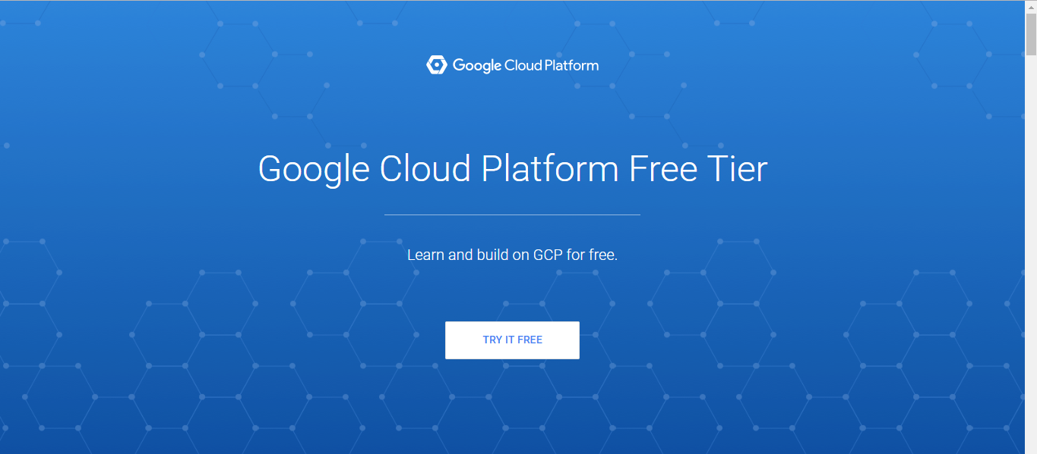
Заходим на сайт cloud.google.com

Slide 3
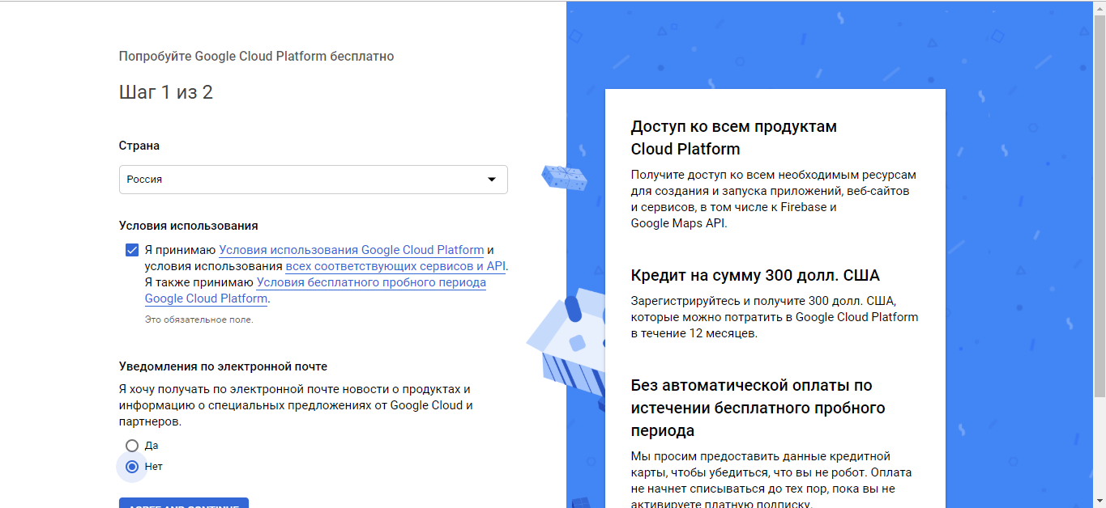
Проходим быстрый процесс регистрации (необходимо привязать карту для оплаты). Google мы доверяем и поэтому без страха, что у нас снимут деньги, вводим данные ☺

Slide 4
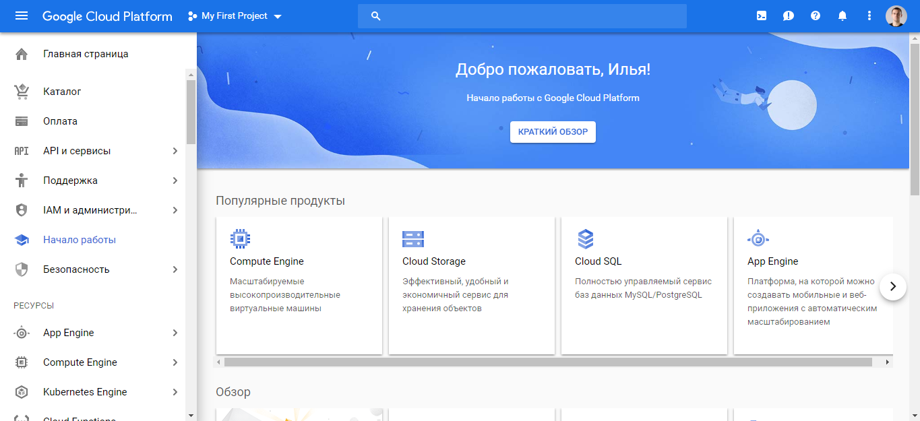
После регистрации попадаем на платформу.
Слева видим удобное меню, кнопку для ознакомления с платформой «краткий обзор» и много других интерактивных элементов

Slide 5
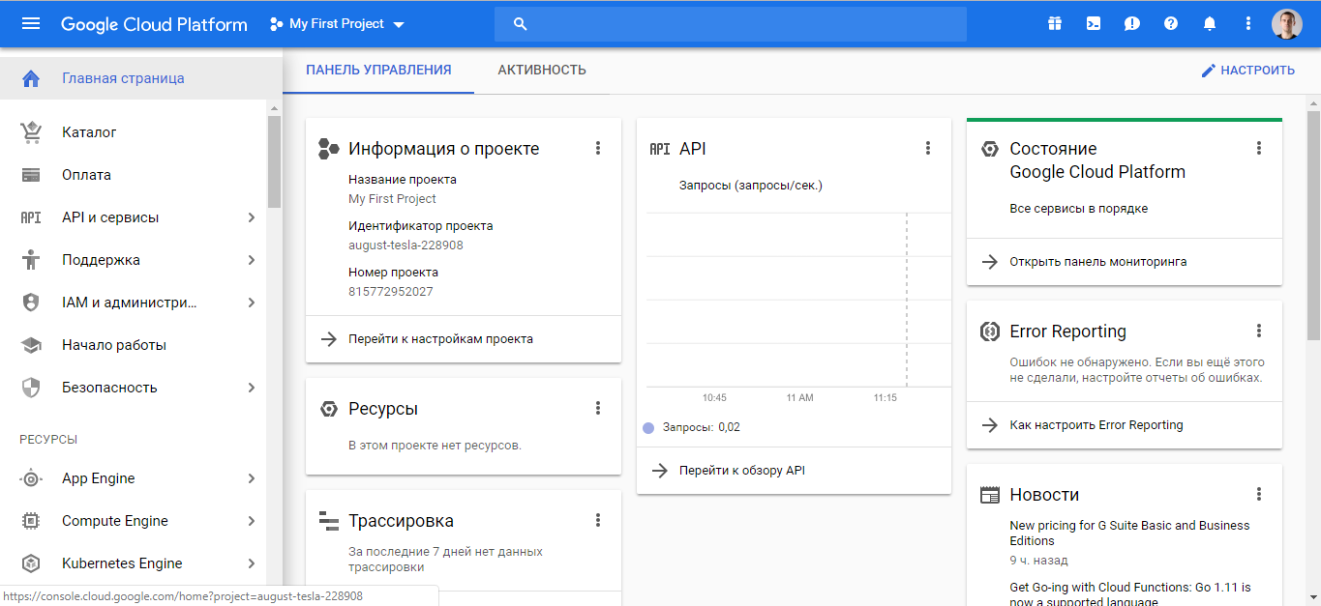
Для того, что бы развернуть приложение заходим в Cloud Shell – это встроенный интерфейс командной строки для консоли. Нажимаем значок в верхнем правом углу:

Slide 6
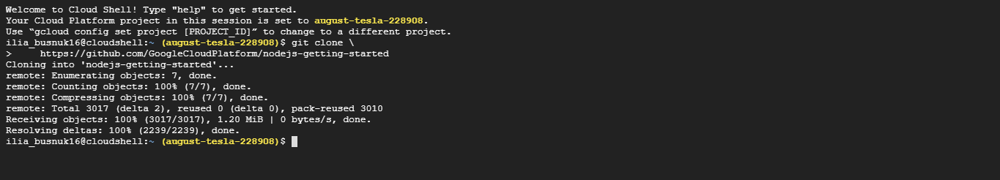
Попали в консоль и она приветствует нас! Ура!
Для ознакомления клонируем пример кода Hello World из хранилища проекта в Cloud Shell с помощью команды ниже:

Slide 7
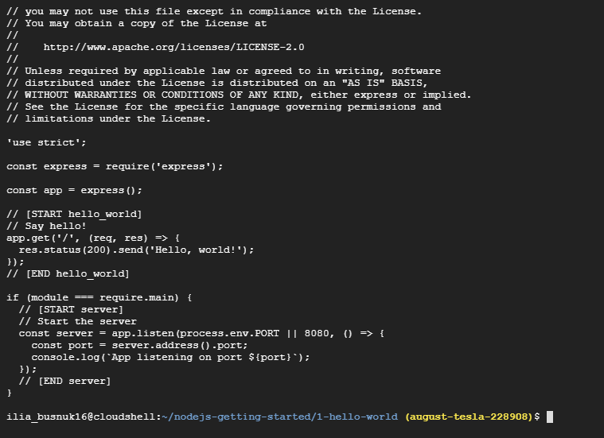
Переходим в каталог cd \ nodejs-getting-started/1-hello-world и для просмотра кода приложения вводим команду cat app.js

Slide 8
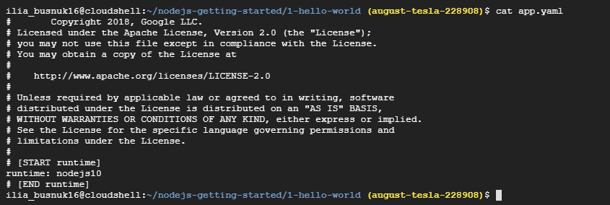
В Google App Engine используются yaml-файлы конфигурации развертывания. В файлах app.yaml содержится информация о приложении, например о среде выполнения или обработчиках URL.
Что бы посмотреть этот файл вводим команду cat app.yaml

Slide 9
В Cloud Shell мы можем протестировать приложение перед развертыванием. Это похоже на процесс отладки на локальном компьютере. Чтобы протестировать приложение, вводим следующую команду:export PORT=8080 && npm install

Slide 10
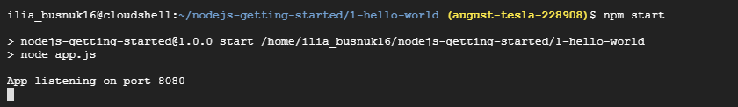
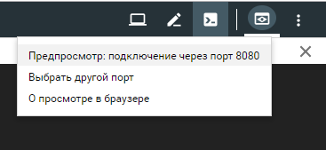
Затем npm start и нажимаем на значок в верхней правой панели – предпросмотр: подключение через порт 8080

Slide 11
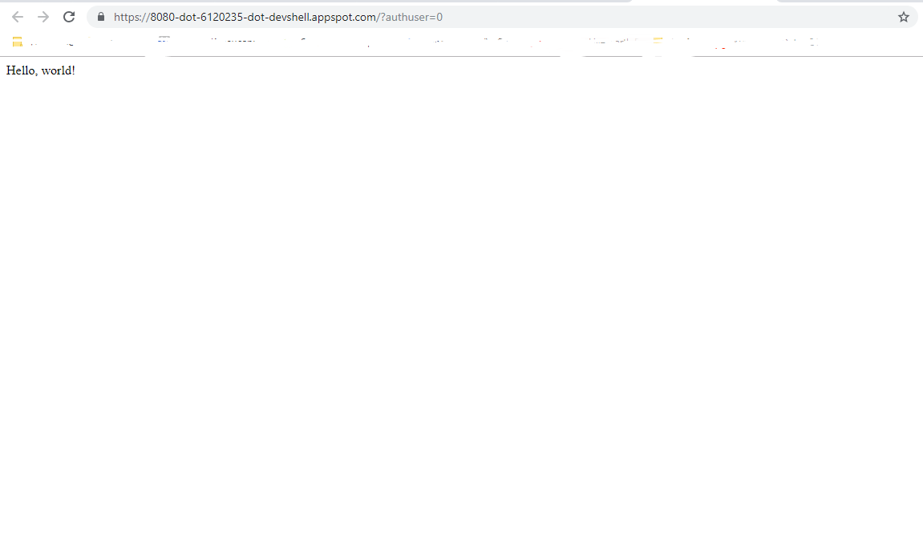
Вуаля! Наше «приложение» работает!

Slide 12
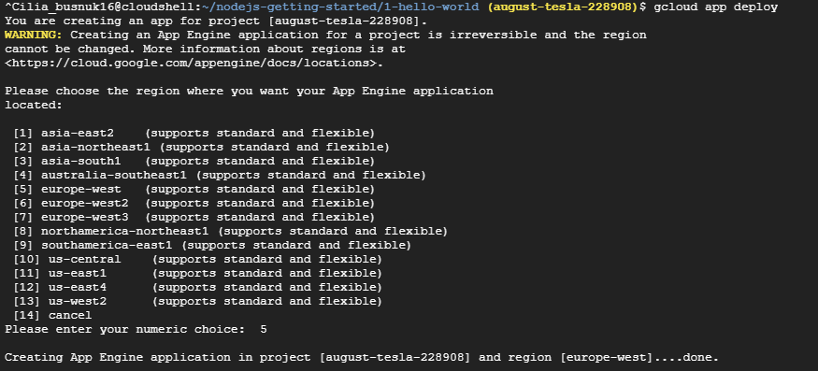
Чтобы развернуть приложение с помощью Cloud Shell, вводим команду: gcloud app deploy, выбираем регион, где мы хотим разместить его и ждём...

Slide 13
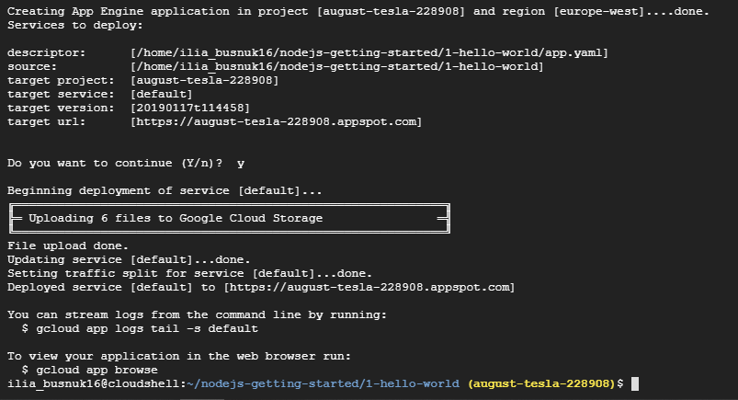
Ждём пару минут...

Slide 14
Ждём пару минут...ии..

Slide 15
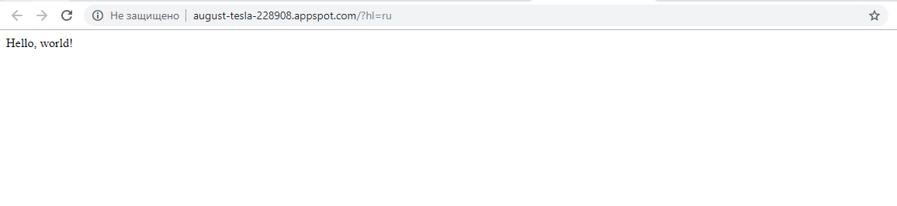
Готово! C помощью команды gcloud app browse получаем адрес нашего приложения http://august-tesla-228908.appspot.com/ , заходим на него и видим чудо!

Slide 16
C помощью команды gcloud app browse получаем адрес нашего приложения http://august-tesla-228908.appspot.com/ , заходим на него и видим чудо!

Slide 17

Такие дела. С любовью ваш

